Slide 1


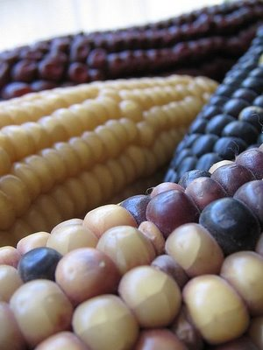
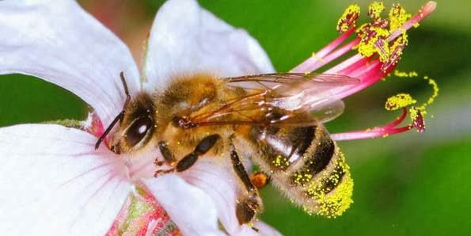
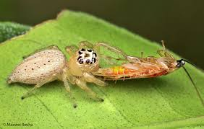
Serviços Ecossistêmicos alternativa de auto sustento economico e financeiro da produção agrícola

Slide 2
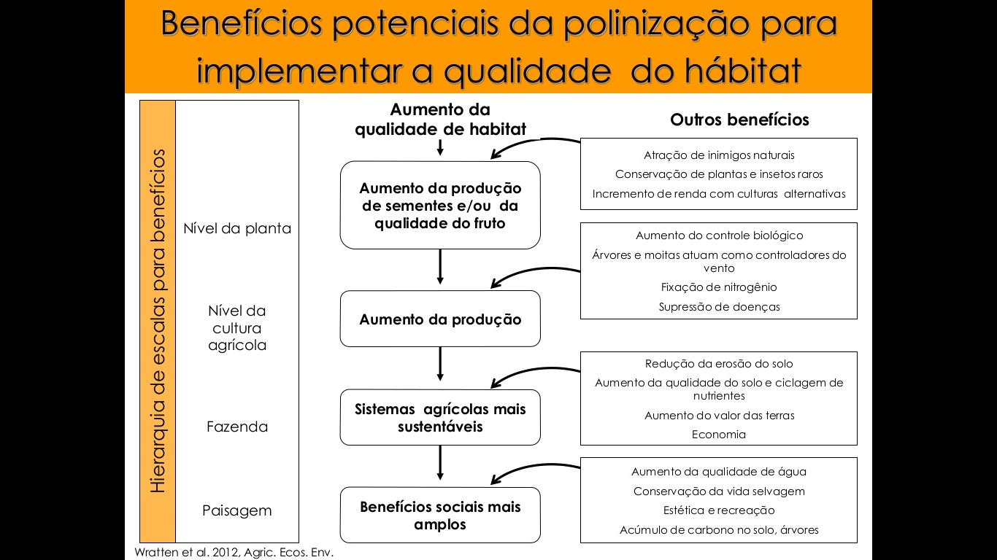

Slide 3
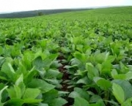

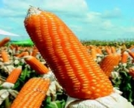
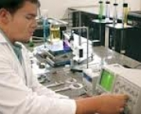
Biossegurança – Fator fundamental
O Brasil é o segundo produtor mundial de citros, sendo o principal produtor de laranjas, contribuindo com cerca de 30% da sua produção mundial, 50% da produção de suco e 85% do mercado mundial dessa commodity. Movimenta US$ 14,6 bilhões por ano nessa cadeia produtiva e gera 350 mil empregos.

Slide 4
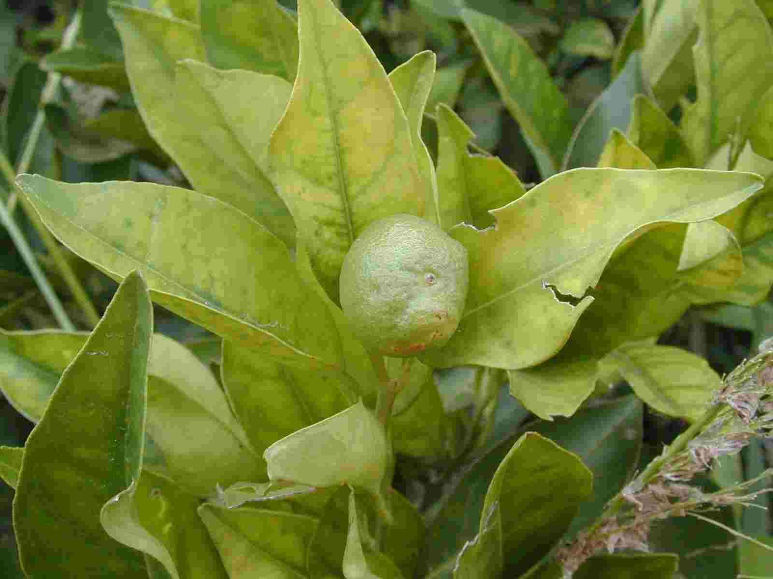
Huanglonbing (ex-greening), a mais grave e destrutiva doença dos citros: Nova ameaça à citricultura brasileira

Slide 5
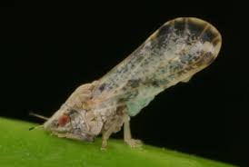
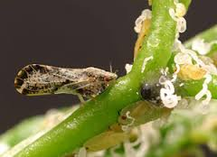
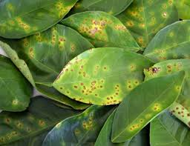
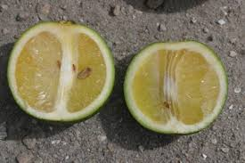
são transmitidas pelo psilídeo Diaphorina citri

Slide 6
Greening
i - o greening é a doença dos citros mais grave e destrutiva no mundo, e em função da dificuldade de controle e da sua rápida disseminação;
ii - todos os estados brasileiros produzem cítricos e que em 88% das microrregiões brasileiras essa produção é uma atividade comercial;
iii – atualmente, cerca de 33% dos plantios de cítricos no Brasil estão fora da região infectada pela doença (SP, PR e MG) e

Slide 7
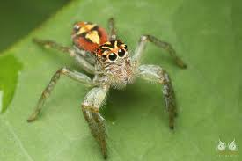
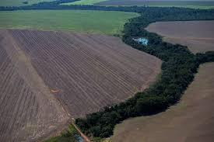
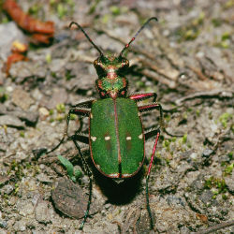
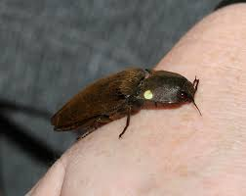
Como prevenir
CONTROLE BIOLÓGICO
Manejo Correto de Reserva Legal
Manutenção de APP´s

Slide 8
Dispositivos Legais já vigentes
Lei nº 4.169/2014 – Espirito Santo do Pinhal-SP
PL 792/2007 – Câmara dos Deputados
Lei Estadual 2.308/2010 – Acre
LEI Nº 15.133, de 19 de janeiro de 2010. – SC
Lei nº337/2015 – Amazonas
Lei n° 13223/15 – Bahia
Município de Extrema, MG – Lei 2.100/2005
○ Município de Montes Claros, MG – Lei 3.545/2006
○ Município de Itabira, MG – Lei 4.069/2007
○ Município de Campo Grande, MS – Decreto 11.303/2010
○ Município de Apucarana, PR – Leis 58/2009 e 241/2009
○ Decreto 107/2009 e Instrução Normativa 1/2009
○ Município de Londrina, PR – Lei 9.760/2005
○ Município de Camboriú, SC – Lei 3.026/2009

Slide 9
Plano Diretor de Desenvolvimento Urbano Sustentável do Município do Rio de Janeiro
LC 111/11
Art.165. Para o alcance das metas estabelecidas na Subseção IV, em conformidade com as diretrizes ambientais para o desenvolvimento urbano, prioriza-se a implantação dos seguintes programas:
(...)
IX - Programa de Fomento à Agricultura Urbana Sustentável;

Slide 10
Art. 212. A ocupação de vazios urbanos e imóveis subutilizados e não utilizados compreenderá:
(...)
IV - o incentivo à Agricultura Urbana Sustentável.

Slide 11
Muito Obrigado!
Prof. Dr. Francisco Carrera
www.carreraadvogados.com.br
21-99143-2439
21-2210-1056

